Slide 1

项目推介会2014
麦田计划项目部

Slide 2

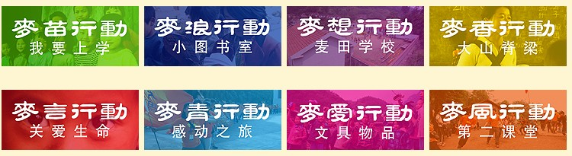






麦田计划项目分类归属表
麦苗班
画出彩虹
彩风行动
物资捐赠
典燃梦想
校舍修缮
多媒体图书室
报告会
疾病救助
一对一助学
代课教师补助
纪实影展
都市方舟
硬件建设
麦穗翅膀
班级图书角
青春教育
麦田小药箱
洗刷刷
微笑的你
沉风
超人
小鱼
茉雨
逍遥
徐珺
秋月
秋月
超人
彼岸花
老朱
花花猪
张祥坤
覃姐
老朱
亦然

Slide 3
少年社
硬件建设
画出
彩虹
课程引进
麦苗班
学生管理
大山
脊梁
教师支持

Slide 4
画出彩虹
彩虹画展
展示、宣传、筹款
彩虹课堂
美术创作
（尘烟）
彩虹口袋
专业教师驻校、教研
音乐律动
（赤那）
健康保健
（磊磊）
科学自然
（零点）
图书阅读
（洪衫）
物资支持
（秋月）
1-3年级
3-6年级
福州试点
律动课程
健康包
小药箱
麦蕊课堂
仰望星空
水课堂
典燃梦想
一人一本
图书角
温暖行动
玩具
文具
特殊支持
如愿易偿
宣传（驴子）
绘本（胖子）
视频（如皋）
统一支持、统一包装

Slide 5
麦苗班
教室支持
奖学金
学生支持
图书角
（秋月）
麦苗徽章
（古云子）
麦苗基金
麦苗课堂
如愿易偿
（虫儿）
红谷基金
（真水）
创业教育
（光华）
思维导图
（古云子）
电脑
健康课堂
（磊磊）
彩虹报
（尘烟）
彩虹口袋
（尘烟）

Slide 6
大山脊梁（素静）
教师支持
集中培训
教室支持
学生支持
图书角
画出彩虹课程
电脑
教具支持
群体交流
远程培训

Slide 7
支持规划
重点
学校
彩虹
口袋
教师
支持
硬件
支持
图书
阅读
微信
交流
直接
反馈
第一年3间
第二年新增3-5间
第三年新增3-5间
……

Slide 8
流程安排
团队学校联合申请
综合打分
签订协议
落实实施
年度考核

Slide 9
评价方法
综合
积分
助学部评分
项目部评分
决策团队评分
分社团队互评
学校
排名

Slide 10
评分结构
团队分
执行力
反馈历史
学校分
需求情况
合作历史
综合分
综合印象
是否有要求的小组
组织力
综合印象

Slide 11
2014时间表
8月15日申请截止
8月20日打分公示
9月1日开始执行
12月20日中期反馈
1月15日综合反思

Slide 12
2015时间表
2月5日第二批申请截止
2月10日打分公示
3月1日开始执行
5月20日年度反馈
6月1日成果展示

Slide 13
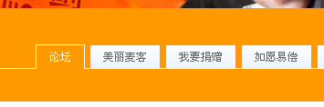
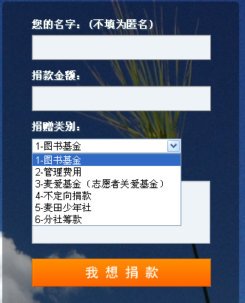
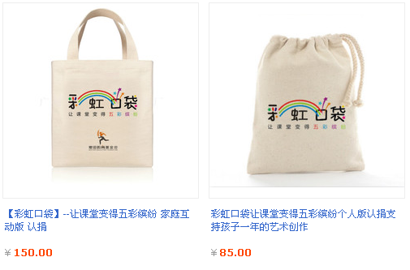
其他新做法

Slide 14
执行要求
项目申请
申请表
基础资料
项目执行
日程安排
票据
拍照
项目反馈
规范文本
照片选择
请款决算

Slide 15
协作模式
公开透明
对外论坛发帖
项目存档
对外论坛发帖
工作交流
收支记录
项目进度记录
项目反馈
图文资料
邮件为准
群聊交流
微信辅助
微博微信推送

Slide 16
项目部架构
工作小组
项目负责人
地方团队支持
项目执行小组
支持团队
各技术小组
方向决策
项目自主
内部协调

